Slide 1

Môn TǨn

Slide 2
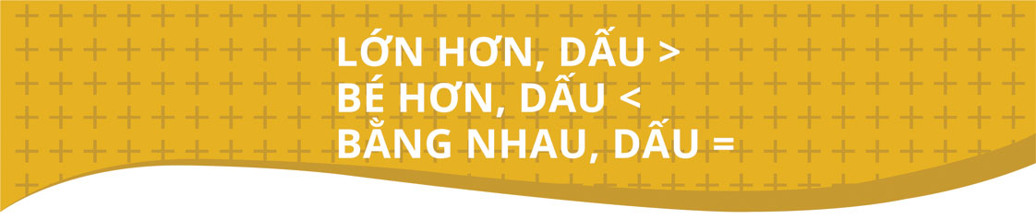

Slide 3
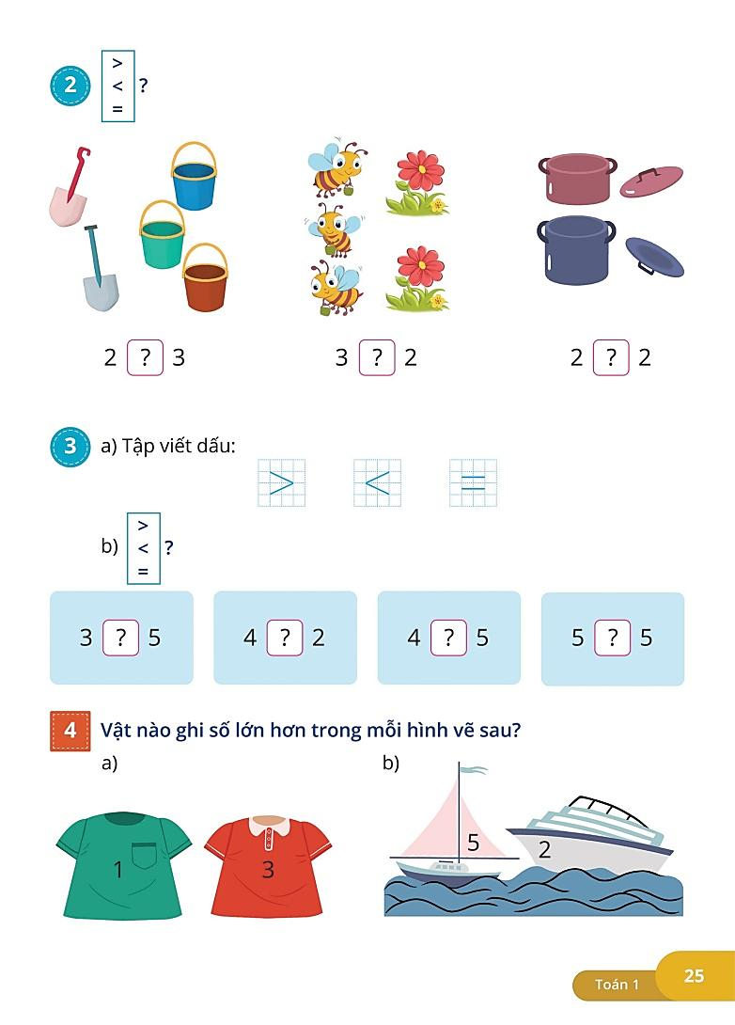
?
?
<
>
=
?
2 3 3 2 2 2

Slide 4
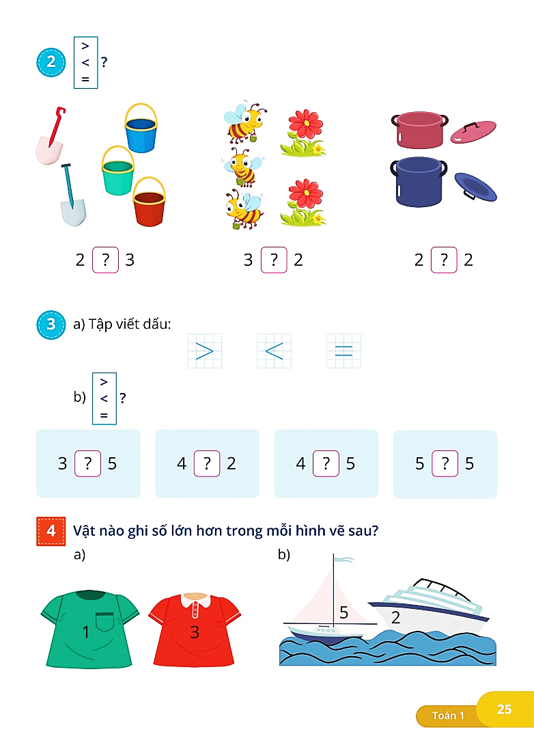
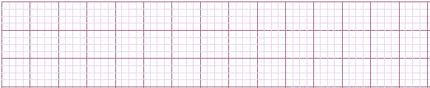
>
<
=
?
?
?
?
=
<
>
<
3 5 4 2 4 5 5 5

Slide 5
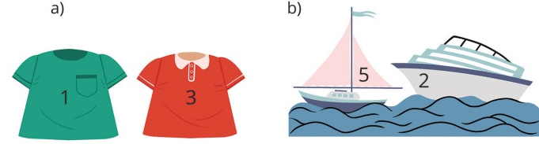
4
Khoanh vào vật ghi số lớn hơn trong mỗi hình vẽ sau:

